Slide 1


Johnson Controls presenta il nuovo YORK® YVAM chiller
Chiller centrifugo A/W a levitazione magnetica
1400 - 1800 kW R-1234ze

Slide 2
Leader Globale per Mission Critical & Process Cooling
42
Anni di esperienza
1979
Introduzione OptiSpeedTM Variable Speed Drive
La Miglior efficienza off-design del mercato
Leader nell’efficienza per le applicazioni Low Lift
Il chiller centrifuge YT con un COP MAX di 17.5
1999
Lanciato il primo A/W Chiller con VSD
Efficienza e souno migliorate considerevolmente
2004
Lancio dell’YVAA A/W Chiller a vite
Terza generazione di chiller a vite con VSD e scambiatori avanzati
2010
Lancio dell’YVFA con free-cooling
Chiller a vite con VSD ed economizzatore free-cooling integrato
2016
Lancio dell’YVAM!
A/W chiller centrifuge con mag-bearing e R-1234ze
2021

Slide 3
YORK® YVAM Magnetic Bearing Centrifugal
Efficienza aumentata
Design semplificato
Basse armoniche
Rapido Restart
Poco rumoroso

Slide 4
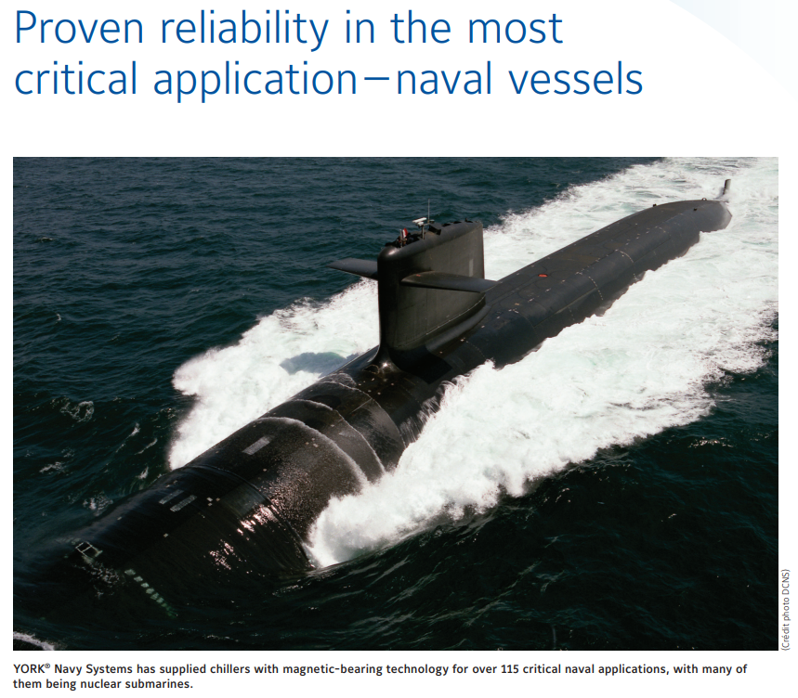

YORK® offer una soluzione unica
Tecnologie chiave progettate da YORK
  Compressore
  Variable speed drive (VSD)
  Scambiatori di calore
  Controlli
Design specifico per queste applicazioni (circuito singolo)
  Affidabilità
  Stabilità
VSD, compressore, motore sono gruppi individuali progettati per l'ispezione, la manutenzione, la riparazione e la sostituzione indipendenti
Controllo della capacità ottenuto mediante variazione della velocità e diffusore a geometria variabile brevettato (VGD)

Slide 5
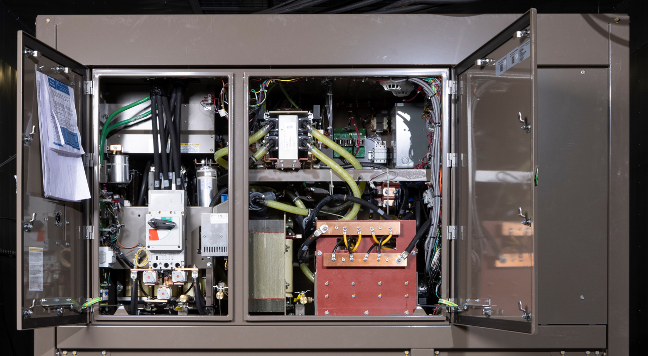
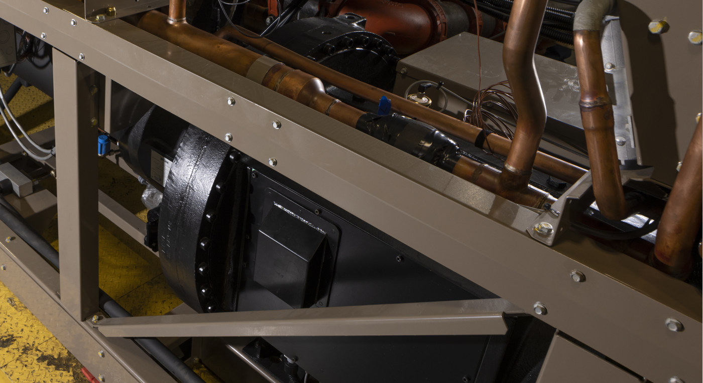
YORK® offer una soluzione unica
Tecnologie chiave progettate da YORK
  Compressore
  Variable speed drive (VSD)
  Scambiatori di calore
  Controlli
Design specifico per queste applicazioni (circuito singolo)
  Affidabilità
  Stabilità
VSD, compressore, motore sono gruppi individuali progettati per l'ispezione, la manutenzione, la riparazione e la sostituzione indipendenti
Controllo della capacità ottenuto mediante variazione della velocità e diffusore a geometria variabile brevettato (VGD)

Slide 6
Ricco di funzionalità, pronto per il tuo futuro
Ottimizzato per applicazioni nei data center e utilizza il refrigerante R-1234ze a bassissimo GWP
Resiste ad ambienti difficili con temperature ambiente che vanno da -29°C a 55°C
Adatto per alte temperature di processo che consentono di lasciare set-point del fluido refrigerato fino a 32°C per applicazioni raffreddate a liquido direttamente sul chip
Il front-end attivo garantisce Total Demand Distortion (TDD) <5% e fattore di potenza di spostamento 0,97 o migliore, in conformità con la IEEE-519
Il VSD raffreddato a liquido riduce la manutenzione e disaccoppia l'elettronica sensibile dall'ambiente

Slide 7
Efficienza a pieno carico migliorata
Compressore centrifugo monostadio con cuscinetti magnetici progettato internamente da JCI
Concetto pionieristico di funzionamento invertito
L'efficienza fuori progettazione supera le prestazioni del free-cooling senza le sue serpentine
L'approccio innovativo fornisce il più basso consumo a pieno carico, consentendo di ridurre le dimensioni di:
  Generatore
  Cablaggio di alimentazione
  UPS, ATS, PDU, ecc.
Opportunità di risparmio CAP-EX e OP-EX
Mechanical Cooling
+26.7% kW
+20.1% kW
Hybrid Cooling
Inverted Operation
Free Cooling
Design: 1.5MW 32/22°C
Fluid: YVAA/YVAM Water, YVFA CL Water/ 50% EG

Slide 8
Super-efficienza all’80% del carico
Compressore centrifugo monostadio con cuscinetti magnetici progettato internamente da JCI
Concetto pionieristico di funzionamento invertito
L'efficienza fuori progettazione supera le prestazioni del free-cooling senza le sue serpentine
L'approccio innovativo fornisce il più basso consumo a pieno carico, consentendo di ridurre le dimensioni di:
  Generatore
  Cablaggio di alimentazione
  UPS, ATS, PDU, ecc.
Opportunità di risparmio CAP-EX e OP-EX
Mechanical Cooling
Hybrid Cooling
Inverted Operation
Free Cooling
Design: 1.5MW 32/22°C
Fluid: YVAA/YVAM Water, YVFA CL Water/ 50% EG

Slide 9
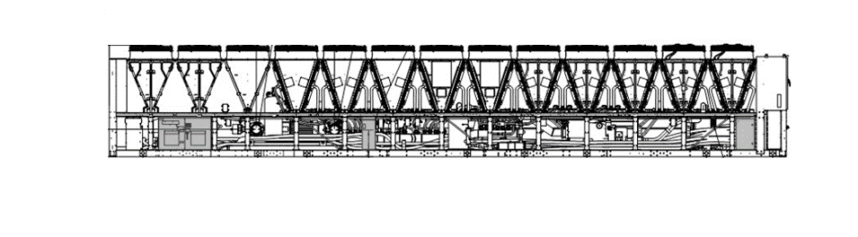
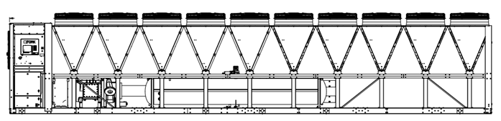
Sblocca I vantaggi della semplicità
Trasmissione diretta con controllo della velocità ottimizzato estende la mappa operativa in tutte le direzioni
Senza lubrificazione significa:
  Costo di proprietà ridotto: evita campioni di olio, filtri, ecc.
  Evita preoccupazioni relative allo smaltimento dell'olio
Miglioramento del trasferimento di calore
Il refrigerante R-1234ze a bassissimo GWP è standard e garantisce un'installazione a prova di futuro
Un singolo circuito di refrigerazione elimina la necessità di mettere in scena più compressori, il che migliora la stabilità
YVFA – Free Cooling Screw
YVAM – Mag Bearing Centrifugal

Slide 10
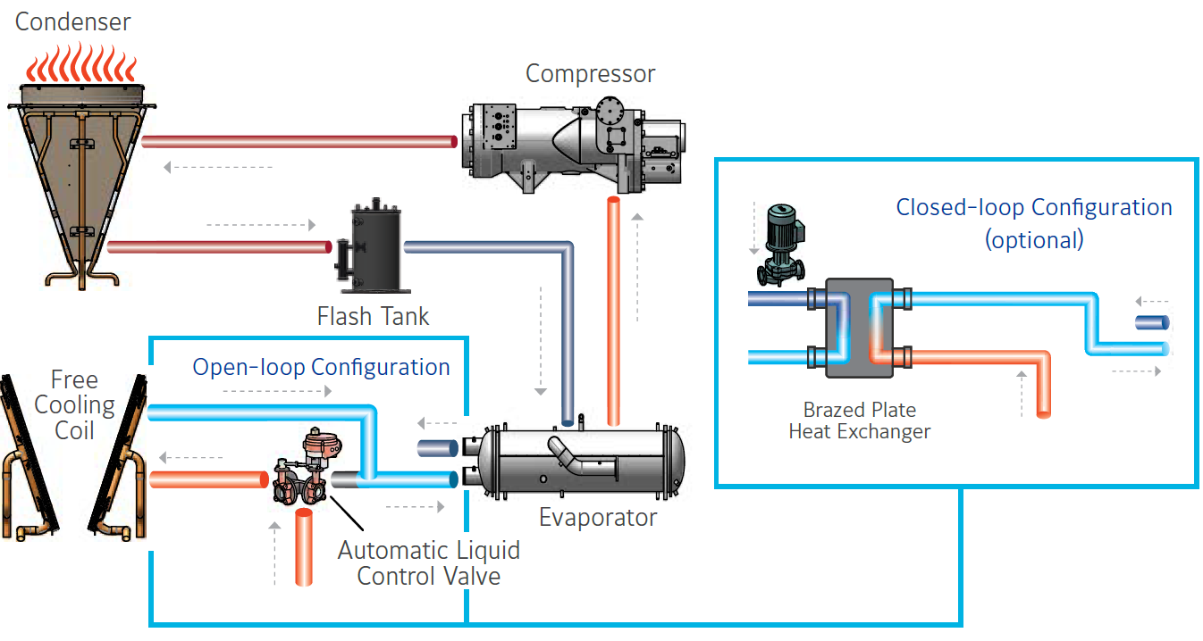
Sblocca I vantaggi della semplicità
Il funzionamento invertito offre prestazioni migliori rispetto agli economizzatori integrati
Elimina le serpentine impilate, il glicole, il peso e la complessità
Utilizza l'acqua per un migliore trasferimento di calore e una minore caduta di pressione
Riduce la caduta di pressione lato aria attraverso il condensatore
Riduce la caduta di pressione lato acqua attraverso l'evaporatore
Si traduce in una minore energia della ventola e della pompa nel refrigeratore e nel CRAH
Riduce il peso e migliora la manutenibilità rimuovendo le serpentine impilate e i componenti ausiliari
Typical Free Cooling Chiller Arrangements

Slide 11
Variable Speed Drive
Basse armoniche
Il prodotto standard soddisfa i requisiti IEEE-519
Il front-end attivo assicura che il TDD sia mantenuto al di sotto del 5%
Fattore di potenza di spostamento 0,97 o migliore
Offre la massima efficienza di carico parziale per risparmi energetici reali in condizioni fuori progetto
La corrente di spunto quasi nulla aumenta la durata del motore
Raffreddato a liquido per ridurre i costi di manutenzione

Slide 12
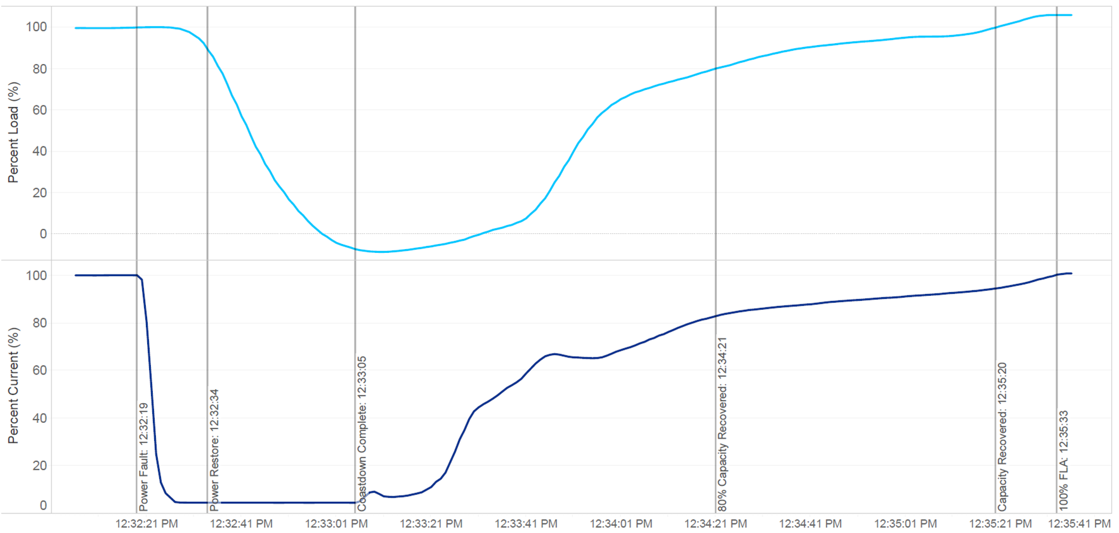
Quick Start & Loading
(Ritorno alla capacità nominale in meno di 3 minuti)
Capacity Recovered
t = 166s
100% FLA
t = 179s
Power Fail
t = -15s
80% Capacity Recovered
t = 107s
Power Restore
t = 0s
Coastdown* Complete
t = 31s
*Unit configuration, operating conditions, loop volume, and chilled water system sequence of operation can influence restart time

Slide 13
Souno migliorato
96
dBA

Slide 14
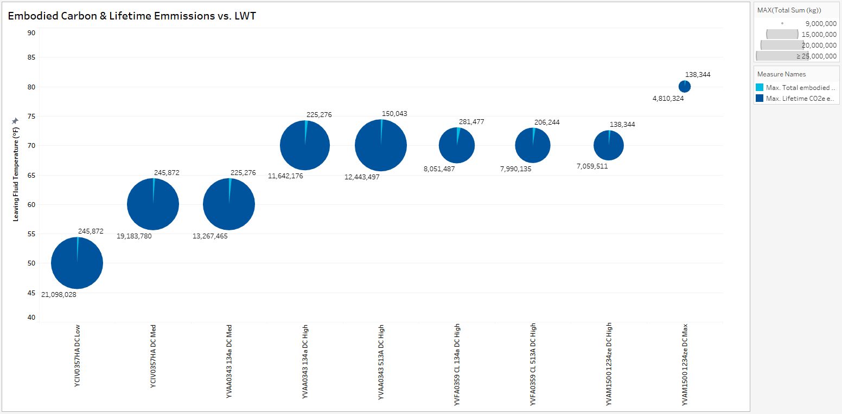
Impatto ambientale e sostenibilità
Distant Past
Low process temps < 60°F
Past
Focus on scalable designs, accelerating deployments, laser focus on lowering PUE with increased process temps and economization
Present
Integral free cooling prevalent, waterless DC’s, changing regulations, low GWP options, shift to mags
Future
Higher setpoints for liquid cooled applications, sustainable designs, ultra-low GWP refrigerants

Slide 15
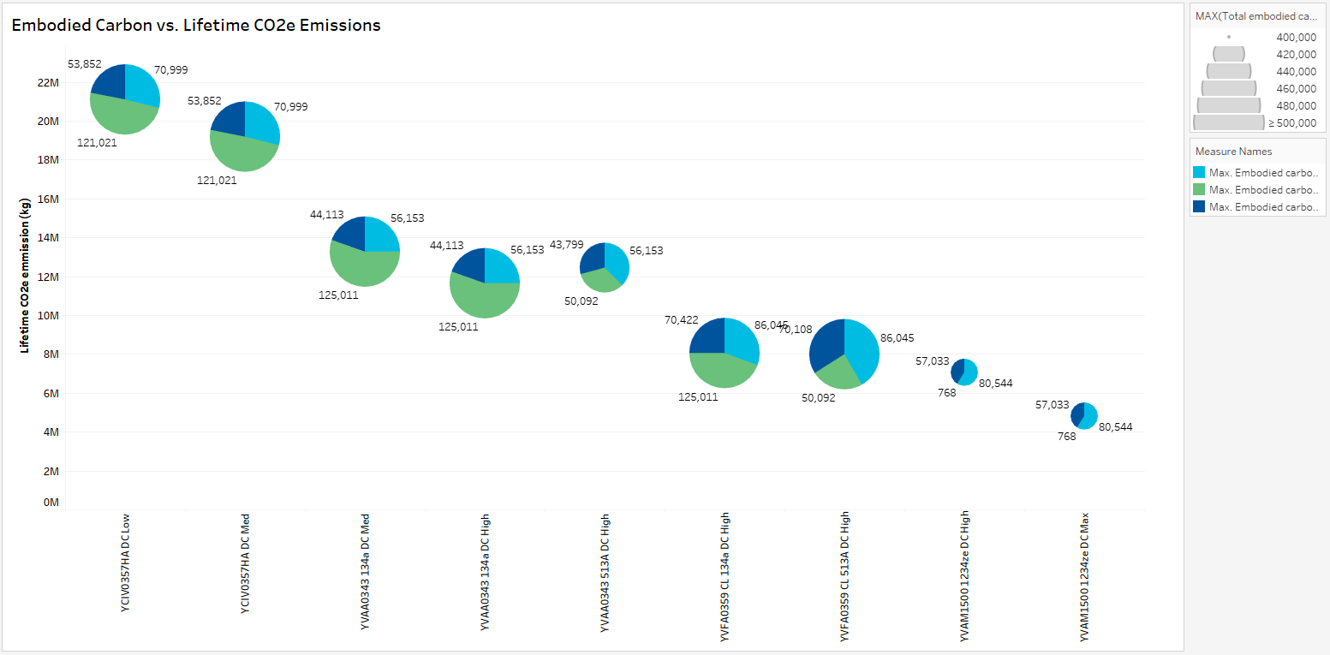
Impatto ambientale e sostenibilità
Distant Past
Low process temps < 60°F
Past
Focus on scalable designs, accelerating deployments, laser focus on lowering PUE with increased process temps and economization
Present
Integral free cooling prevalent, waterless DC’s, changing regulations, low GWP options, shift to mags
Future
Higher setpoints for liquid cooled applications, sustainable designs, ultra-low GWP refrigerants

Slide 16
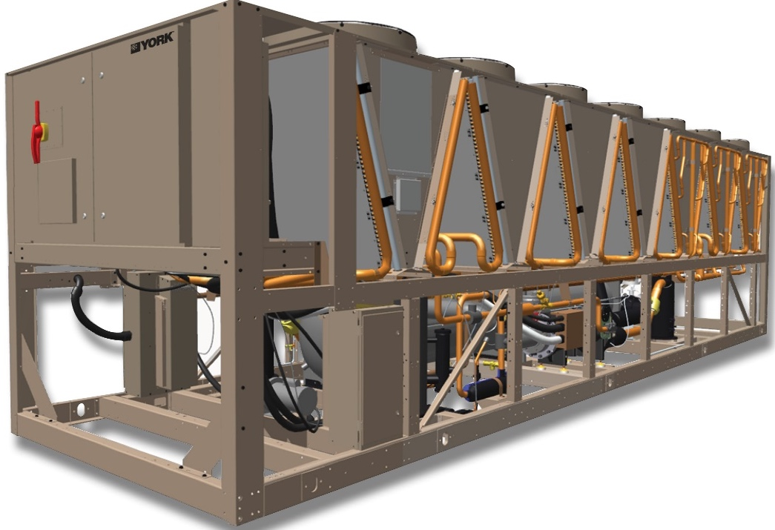
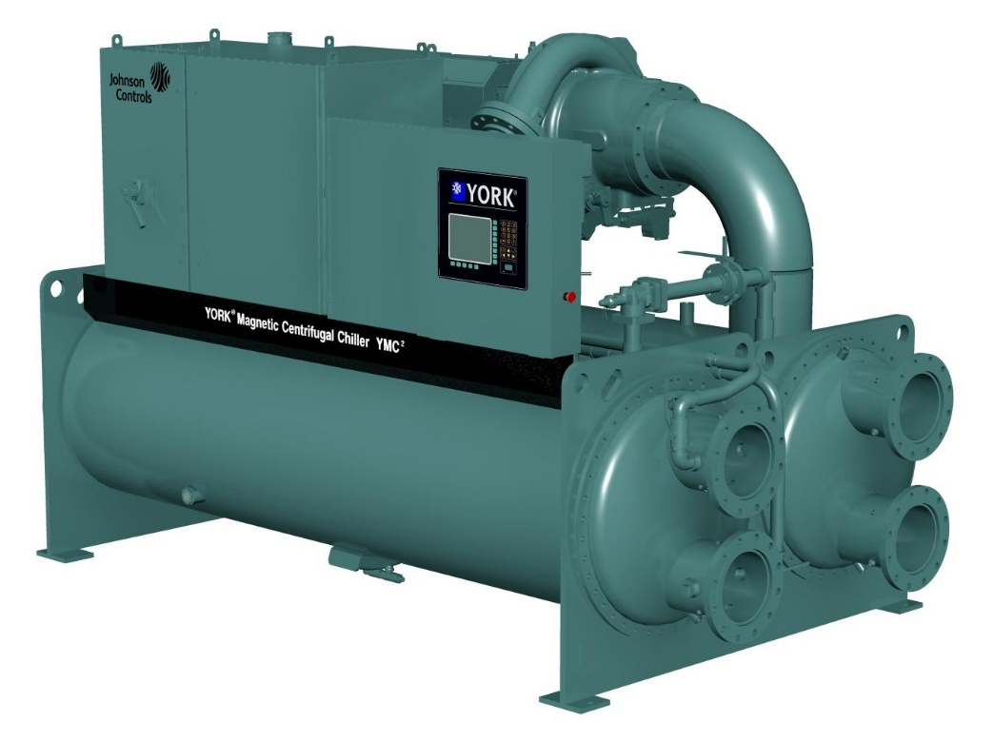
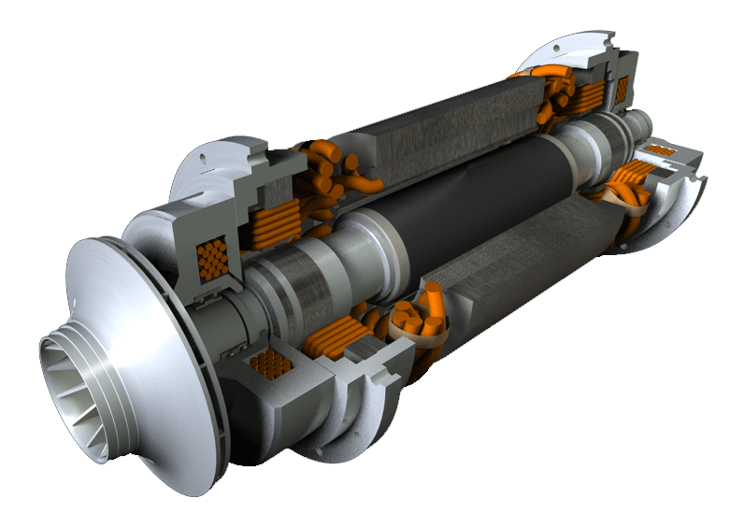
Affidabilità comprovata: quasi 20.000 unità spedite
Unendo insieme oltre un decennio di esperienza su ogni prodotto!

Slide 17
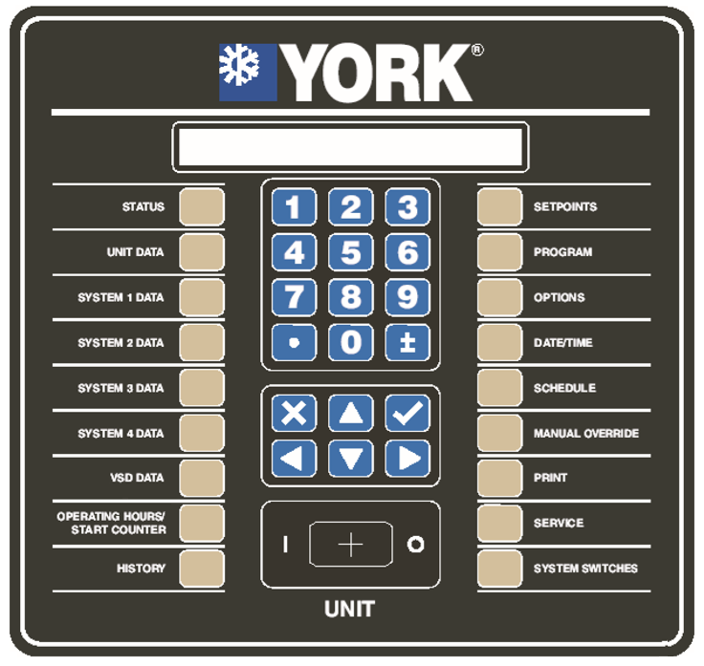
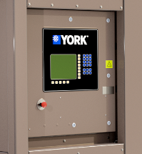
Controlli modernizzati
Visualizzazione a schermo intero e grafica
Il pannello registra gli arresti in memoria
Controllo remoto tramite BAS:
  BACnet
  ModBus
  N2
  LON
Monitoraggio continuo del sistema
Dati di tendenza con possibilità di personalizzare i punti
YVAA/YVFA Panel
YVAM Panel

Slide 18







Smart Connected Chiller Services
Connected Chiller Cloud-based Service Platform
Allarmi critici inviati direttamente al tuo fornitore di servizi locale
I dati operativi del refrigeratore vengono inviati per l'archiviazione e l'analisi
Analisi utilizzata per produrre report sulla salute del refrigeratore, forniti a ogni visita
Dati operativi e di tendenza accessibili ovunque e in qualsiasi momento dai nostri esperti locali, regionali e globali
Impianto del cliente
Tecnico della filiale
Global Chiller
Technical Support

Slide 19

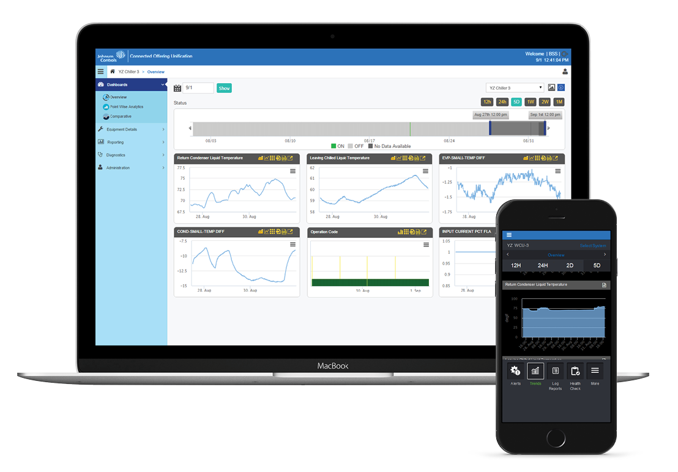
Smart Connected Chiller
Migliore il tempo medio di riparazione
65%
Minor tempo di riparazione
Meno arresti
Tempo di attività totale superiore
Migliore Uptime
Il monitoraggio remoto leader del settore e l'analisi basata su cloud offrono accesso 24 ore su 24, 7 giorni su 7 ai dati sulle tendenze del refrigeratore e alle analisi predittive.

Slide 20

L’unicità dell’offerta di Johnson Controls
Capacità End-to-end
Collaboriamo con voi durante tutto il ciclo di vita della vostra struttura: progettazione, finanziamento, costruzione, manutenzione e gestione.
Esperienza impareggiabile
Siamo leader mondiali nella tecnologia e nelle soluzioni edilizie e mettiamo a frutto in ogni progetto, grande o piccolo, la comprovata competenza acquisita in oltre 130 anni di attività.
Azienda globale
Con una presenza in oltre 150 paesi, forniamo soluzioni in tutto il mondo per garantire il raggiungimento dei tuoi obiettivi, indipendentemente da dove operi.
Programmi di fidelizzazione
Amplifichiamo le nostre capacità collaborando con altri leader del settore, lavorando insieme in modo impeccabile per fornirti soluzioni ancora più efficaci.
Innovazione continua
Ogni giorno spingiamo avanti la tecnologia digitale, offrendo ai clienti innovazioni come soluzioni di sicurezza basate sull'intelligenza artificiale che garantiscono il funzionamento ottimale del sistema.
Impatto sostenibile
Maggiore efficienza energetica, riduzione del consumo di acqua e impegno verso la trasparenza sono solo alcuni dei nostri pluripremiati sforzi in materia di sostenibilità.

Slide 21

Johnson Controls vanta un vasto network globale e locale
Con oltre 100.000 esperti in tutto il mondo, operativi in ​​più di 150 paesi, che offrono un servizio locale da 2.000 sedi, e la nostra profonda competenza nel settore, siamo leader mondiali nelle tecnologie edilizie.

Slide 22

Dedichiamo il 100% dei nostri sforzi al successo della tua missione per ottenere risultati che contano

Slide 23
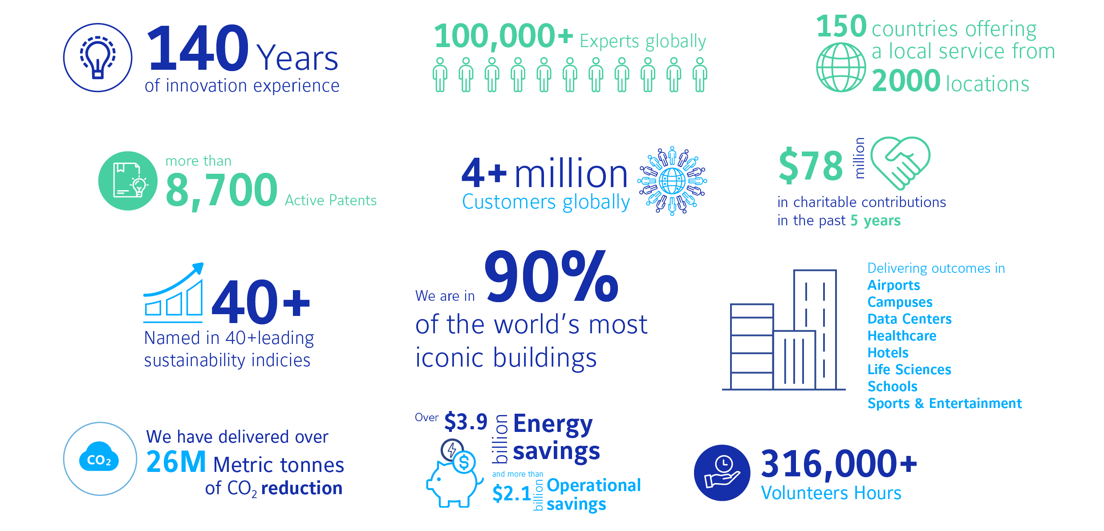
Johnson Controls ha il più ampio portafoglio di prodotti, tecnologie, software e servizi per l'edilizia a livello mondiale
23

Slide 24
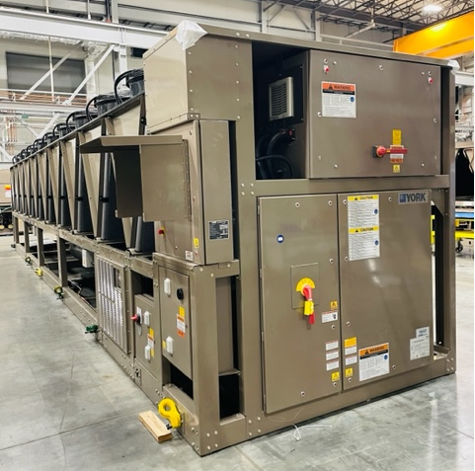
YVAM1500 Mod B
Dimensioni: 11,887 x 2,235 x 2,590 [m]
Peso operativo: 12,050 kg
Refrigerante: 340 kg R-1234ze
Voltaggio: 380/50, 400/50, 415/50, 380/60, 400/60, 416/60, 460/60
MOCP: 1200A
Resistenza al cortocircuito: 100 kA
Temperature del fluido in uscita fino a 32°C
Funzionamento invertito
Ventilatori EC
VSD raffreddato a refrigerante
Avvio rapido con UPS integrato incluso
Standard di conformità IEEE-519
Fasci di tubi evaporatori configurabili e disponibili con opzioni a 2 o 3 passaggi
Temperatura minima di esercizio: -28,8 °C
Temperatura massima di esercizio: 55,0 °C
I riscaldatori della scatola dell'acqua sono inclusi e richiedono alimentazione separata da 230 V
Opzioni disponibili su richiesta:
  Pompe di bordo e pacchetti idronici
  Test delle prestazioni in fabbrica in condizioni operative reali

Slide 25
YVAM1650 Mod B Attributes
Dimensioni: 15,240 x 2,235 x 2,590 [m]
Peso operativo: 13,350 kg
Refrigerante: 340 kg R-1234ze
Voltaggio: 380/50, 400/50, 415/50, 380/60, 400/60, 416/60, 460/60
MOCP: 1200A
Resistenza al cortocircuito: 100 kA
Temperature del fluido in uscita fino a 32°C
Funzionamento invertito
Ventilatori EC
VSD raffreddato a refrigerante
Avvio rapido con UPS integrato incluso
Standard di conformità IEEE-519
Fasci di tubi evaporatori configurabili e disponibili con opzioni a 2 o 3 passaggi
Temperatura minima di esercizio: -28,8 °C
Temperatura massima di esercizio: 55,0 °C
I riscaldatori della scatola dell'acqua sono inclusi e richiedono alimentazione separata da 230 V
Opzioni disponibili su richiesta:
  Pompe di bordo e pacchetti idronici
  Test delle prestazioni in fabbrica in condizioni operative reali

Slide 26
Thank you

